Slide 1

Επιμορφωτικό Πρόγραμμα Ι.Π.Ε. στην Ιερά Μητρόπολη Κερκύρας
Ίδρυμα Ποιμαντικής Επιμορφώσεως
της Ιεράς Αρχιεπισκοπής Αθηνών
Ιερά Μητρόπολη Κερκύρας
Παξών & Διαποντίων Νήσων
ΠΑΙΔΑΓΩΓΙΚΗ ΑΞΙΟΠΟΙΗΣΗ
ΒΙΒΛΙΚΩΝ ΚΕΙΜΕΝΩΝ
Υπεύθυνος Προγράμματος: Καθηγητής Σωτήριος Δεσπότης

Slide 2
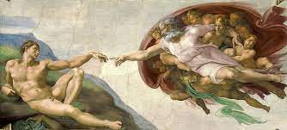
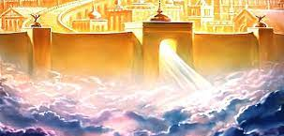
Γένεση και Παλιγγενεσία («Αποκάλυψη»):
Τα Μυστήρια της Αρχής και του Τέλους
ΘΕΜΑΤΙΚΗ ΕΝΟΤΗΤΑ:
Παρουσίαση: π. Κωνσταντίνος Παπαθανασίου
Πέμπτη, 9 Δεκεμβρίου 2021

Slide 3
 «Έχει χαθεί η συνείδηση ότι στην Εκκλησία πάμε για να γιορτάσουμε»
(Χ. Γιανναράς, Ιερατική Σύναξη Κέρκυρας, 31.1.2017)
 «Μόνο όποιος κατανοήσει την άγνοιά του είναι έτοιμος να μάθει»
(Πλάτων, Μένων)
 «Για τους Έλληνες θεολόγους ή λογίους η Π. Διαθήκη, ιδίως,
παραμένει βιβλίο εσφραγισμένον σφραγίσιν επτά»
(Σ. Αγουρίδης, Άρα γε γινώσκεις α αναγινώσκεις; σ. 11)
 «Ο ήλιος που ανατέλλει, να σε βρίσκει με τη Βίβλο στα χέρια»
(Ευάγριος Ποντικός, Παραίνεσις προς παρθένον, 4. P.G. 40, 1283a)
Αρχικές επισημάνσεις

Slide 4
Διάγραμμα παρουσίασης
ΕΙΣΑΓΩΓΗ
1. ΕΝΟΤΗΤΑ ΔΙΑΘΗΚΩΝ
2. ΔΙΗΓΗΣΕΙΣ ΔΗΜΙΟΥΡΓΙΑΣ
3. ΠΑΙΔΑΓΩΓΙΚΗ ΑΞΙΟΠΟΙΗΣΗ
4. ΑΠΟΚΑΛΥΨΗ /
ΕΣΧΑΤΟΛΟΓΙΑ
5. ΠΑΛΙΓΓΕΝΕΣΙΑ
6. ΑΠΟΚΑΛΥΨΗ / ΟΙΚΟΛΟΓΙΑ
ΑΝΑΚΕΦΑΛΑΙΩΣΗ

Slide 5

Εισαγωγή:
Διαπίστωση
Αινίγματα
Απαντήσεις

Slide 6
1. Εισαγωγική διαπίστωση
Μέσα στη νεωτερική εποχή o πιστός βιώνει τον πειρασμό απομακρύνσεως από το βίωμα της πρωτοχριστιανικής κοινότητας, ο οποίος εκδηλώνεται με
  την υποτίμηση της βιβλικής διδασκαλίας,
  την αδιαφορία προς την εσχατολογική προσδοκία, και
  την έλλειψη του προφητικού πνεύματος.
Πώς λοιπόν θα μπορέσει ο πιστός να παραμείνει σταθερός με βιβλικό φρόνημα στην εκκλησιαστική παράδοση και να αντισταθεί στους σύγχρονους ψευδοδιδα-σκάλους και τις ποικίλες ψευδοπροφητείες;

Slide 7
2.1 Τέσσερα βασικά υπαρξιακά αινίγματα
(α) Το θεμελιώδες ερώτημα για την εν γένει αρχή: Γιατί υφίσταται το σύμπαν και δεν υπάρχει το Τίποτε; Πρόκειται για το ερώτημα αναφορικά με το είναι του σύμπαντος γενικώς. Αυτή η αναζήτηση είναι το ίδιο αγωνιώδης με εκείνη περί της θεοδικίας, με την αιτία δηλ. της ύπαρξης στον κόσμο του κακού, και του αρχέγονου φόβου ενώπιον του τρίπτυχου «πόνος- ενοχή – θάνατος».
 
(β) Το θεμελιώδες ερώτημα γιατί το σύμπαν είναι «έτσι όπως είναι»; Γιατί έχει δηλ. ακριβώς αυτές τις ιδιότητες, οι οποίες είναι τόσο αποφασιστικής σημασίας για να εξασφαλιστεί η ανθρώπινη επιβίωση και η ζωή; Πρόκειται για το πρόβλημα του τρόπου και της μορφής υπάρξεως (So-Sein = ούτως είναι) του σύμπαντος. Αφορά στην προέλευση και το νόημα του Κόσμου ως κοσμικού συνΌλου και της πραγματικότητας εν γένει. Ανέκαθεν το συγκεκριμένο ερώτημα συνδυαζόταν με την υποψία εάν υπάρχουν πτυχές της πραγματικότητας που θα μπορούσαν να θεωρηθούν ακάθαρτες – «βρώμικες», δαιμονικές.

Slide 8
2.2 Τέσσερα βασικά υπαρξιακά αινίγματα
(γ) Τι είναι το Όλον, η σύνολη πραγματικότητα; Είναι μόνον η «φύση» ή επίσης και το «πνεύμα»; Μπορούμε άραγε να αντιληφθούμε περισσότερα από ένα Σύμπαντα; Μπορεί η Φυσική να «συλλάβει» και το πνεύμα; Τι είναι εν γένει η πραγματικότητα; Εμείς πώς λειτουργούμε ως «μόρια» αυτού του συνΌλου; Τελικά, αν υπάρχει ένα χωροχρονικό συνεχές, υπάρχουν συμπαντικές αξίες και ισχύει η επίγνωση ότι κάθε δράση προκαλεί αντίδραση;

(δ) Τελικά τι είναι ο άνθρωπος ως υποΚείμενο; Είναι σώμα και ψυχή; Υπάρχει δηλ. κάποια άυλη οντότητα εντός του, φυλακισμένη; Και το σώμα, το οποίο σήμερα έχει «ανακαλυφθεί», καθώς διαπιστώνεται ότι η βιολογικότητά μας «σκέπτεται», τι ρόλο διαδραματίζει στην ύπαρξη;

Slide 9
2.3 Τέσσερα βασικά υπαρξιακά αινίγματα
Τι συνεπάγεται το γεγονός ότι κάθε βροτός είναι κατασκευασμένος σύμφωνα με την Εικόνα του Θεού, (μια «σέλφι» του ίδιου του Χριστού = της κατεξοχήν Εικόνας);
Περιορίζεται αυτή η εικόνα μόνο στο αυτεξούσιον και άλλες πνευματικές ιδιότητες του έσω ανθρώπου;
Ή εμπερικλείει και το κορμί, τον όλον άνθρωπο, και μάλιστα όχι στην αυτοναφο- ρικότητά του, αλλά στη ζώσα σχέση του και με τον «άλλον» και δη «τον πλησίον» του;
Μπορεί άραγε ο άνθρωπος να μην υπακούει αέναα στο βίο του στους «προγραμ- ματισμούς» του DNA και τις προσλαμβάνουσες της παιδικής ηλικίας του, ή ξεκινά τη ζωή όντας φορέας ενός προπατορικού ή μάλλον προμητορικού αμαρτήματος, για το οποίο δεν είναι υπεύθυνος;
 

Slide 10
3.1 Βασικές απαντήσεις από την Αγία Γραφή
(α) Η Βίβλος δεν μας περιγράφει το πώς έγινε ο Κόσμος, αλλά Ποιος και Γιατί τον κατασκεύασε και ποια είναι η ευθύνη του ανθρώπου. Γι’ αυτό επιλέγει να αρχίσει με δύο αφηγήσεις περί Δημιουργίας (όχι πανομοιότυπες αν και τελικά η πρώτη, που «βλέπει» το παν από την οπτική του ουρανού, μάλλον γράφτηκε ως «υπόμνημα» - σχόλιο της δεύτερης, που είναι και αρχαιότερη και εστιάζει στη γη και τον άνθρωπο).
(β) Η Αγία Γραφή στην Αρχή και το Τέλος (Γένεση 1-11 + Αποκάλυψη) δεν «μεταδίδει» ρε-πορτάζ! Γι’ αυτό χρησιμοποιούμε τον όρο ΠρωτοΙστορία. Χρησιμοποιεί γλώσσα ποιη-τική - συμβολική. Μύθος δεν είναι το «Παραμύθι»! Δεν είναι αυτό που έγινε κάποτε («μια φορά κι έναν καιρό»), αλλά αυτό που απλώς πραγματοποιείται συνέχεια με όλους και στα βάθη μας! Οι αφηγήσεις της Δημιουργίας είναι κατ’ ουσία ποιητικά κείμενα, τα οποία μας αφηγούνται πώς πραγματικά πρέπει να είναι τούτος ο κόσμος, τούτος ο άν-θρωπος και πώς συμπεριφέρεται. Έτσι οι βιβλικές αφηγήσεις αποτελούν την καλύτερη «απάντηση» στο φόβο και την αγωνία που γεννούν κοσμικές εμπειρίες καταστροφής.

Slide 11
3.2 Βασικές απαντήσεις από την Αγία Γραφή
(γ) Το ΚοσμοΕίδωλο («Σύμπαν») της Βίβλου είναι αυτό που διαμορφώνει μέχρι σήμερα η ματιά ενός απλού ανθρώπου. Ήδη δημιουργεί ένα τρόμο καθώς περιβάλλεται από ύδατα, έτοιμα να προκαλέσουν και πάλι χάος (Κατακλυσμό!)
(δ) Στη Βίβλο πρώτα βιώνεται ο Κύριος ως Θεός Εξόδου - λυτρωτής των σκλάβων και μετά ως Θεός Δημιουργός. Άλλωστε ουσιαστικά η Βίβλος όπως και η θεολογία της Δημιουργίας συγκροτούνται όταν ο λαός βιώνει την Κρίση της βαβυλώνιας αιχμαλω-σίας. Ειδικότερα η αφήγηση της Κοσμογονίας λειτουργεί θεραπευτικά, όπως στην περίπτωση του «αλλοδαπού» Ιώβ.
(ε) «Η Αγία Γραφή δεν περιγράφει φυσικοεπιστημονικά γεγονότα, αλλά καταδεικνύ- ει τη σημασία τους για την παρούσα ανθρώπινη ζωή και ενέργεια. Τα δυο επίπεδα γλωσσικής εκφράσεως και σκέψεως πρέπει να χωρίζονται σαφώς. Πρέπει να αποφεύ-γονται οι μοιραίες παρεξηγήσεις του παρελθόντος και από τις δύο πλευρές, και από την Επιστήμη και τη Θεολογία. Η επιστημονική και η θρησκευτική γλωσσική έκφραση είναι τόσον λίγο συγκρίσιμες, όσον η επιστημονική και η ποιητική» (Χ. Κίνγκ)

Slide 12


ανοίγω και ξεφυλλίζω και μελετώ
Ο ΚΩΔΙΚΑΣ ΤΩΝ ΕΥΑΓΓΕΛΙΩΝ:
ΕΙΣΑΓΩΓΗ ΣΤΑ ΣΥΝΟΠΤΙΚΑ ΕΥΑΓΓΕΛΙΑ ΚΑΙ ΠΡΑΚΤΙΚΗ ΜΕΘΟΔΟΣ ΕΡΜΗΝΕΙΑΣ ΤΟΥΣ
ΣΩΤΗΡΙΟΣ Σ. ΔΕΣΠΟΤΗΣ
ΒΙΒΛΟΓΝΩΣΙΑ
ΤΗΣ ΚΑΙΝΗΣ ΔΙΑΘΗΚΗΣ
KLAUS-MICHAEL BULL

Slide 13
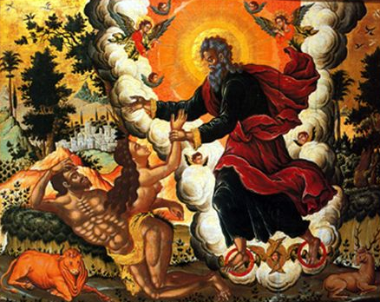
Α΄ ΜΕΡΟΣ
1. Ενότητα των διαθηκών
2. Διηγήσεις δημιουργίας
3. Παιδαγωγική αξιοποίηση
Η δημιουργία της γυναίκας.
Έργο Θεόδωρου Πουλάκη, 17^{ος} αι.

Slide 14
1.1 Η ενότητα των δύο Διαθηκών
(α) Η Παλαιά και η Καινή Διαθήκη συνιστούν ισότιμες πηγές της πίστεώς μας. Η ενότητα αυτή των δύο Διαθηκών δηλώνεται σαφέστατα και από τον τρόπο με τον οποίο η Εκκλησία ενσωματώνει τα βιβλία της Π. Διαθήκης στην ιερή Βίβλο της. Αναλυτικότερα, η κατάταξη των βιβλίων της Π. Διαθήκης στον κανόνα της Εκκλησίας αποσκοπεί στο να αποτελέσουν τα έργα αυτά ένα είδος εισαγωγής στην Καινή Διαθήκη.
(β) Ο Νόμος στη χριστιανική Παλαιά Διαθήκη εντάσσεται σε μια ευρύτερη ομάδα υπό τον τίτλο Ιστορικά Βιβλία. Στην ομάδα αυτήν κατατάσσονται κατά χρονολογική σειρά των γεγονότων που περιγράφουν όλα τα αφηγηματικού χαρακτήρα βιβλικά έργα, ώστε να προκύψει μια ενιαία αφήγηση που αρχίζει με τη δημιουργία του κόσμου και φτάνει μέχρι τους τελευταίους προχριστιανικούς αιώνες. Στόχος της αφήγησης αυτής είναι να καταδείξει το πώς με ευθύνη του ανθρώπου εισήλθε το κακό στον κόσμο με αποτέλεσμα να καταστεί αναγκαία η επέμβαση του Θεού στην ανθρώπινη Ιστορία, προκειμένου να προετοιμαστεί η ανθρωπότητα για να αποδεχτεί τη σωτηρία της που θα φέρει ο Ιησούς Χριστός.

Slide 15
1.2 Η ενότητα των δύο Διαθηκών
(γ) Ολόκληρη η μακραίωνη προχριστιανική ιστορία που καταγράφεται στην Παλαιά Διαθήκη αποκτά νόημα από μία και μόνη μέρα, τη μέρα την οποία «ἠγαλλιάσατο ἵνα ἴδῃ» ο Αβραάμ (Ιω 8:56), τη μέρα, δηλαδή, της παρουσίας του Ιησού Χριστού. Γι’ αυτό η Εκκλησία ερμηνεύει χριστολογικά τα κείμενα της Παλαιάς Διαθήκης, δίνει σε αυτά ένα εντελώς διαφορετικό νόημα από εκείνο που τα ίδια κείμενα έχουν για τη Συναγωγή. Με αυτό το νέο νόημα ενσωματώνει η Εκκλησία τα βιβλία της Παλαιάς Διαθήκης στη δική της Αγία Γραφή και τα θεωρεί πλέον τμήμα της δικής της παράδοσης, νομιμοποιώντας έτσι ταυτόχρονα το δικαίωμά της να είναι αυτή, ως «νέος Ισραήλ», η κληρονόμος των επαγγελιών του Θεού, και όχι η Συναγωγή.
(δ) Δεν είναι τυχαίο το ότι όλες οι αρχαίες χριστιανικές αιρέσεις, που εμφανίζουν πλατω-νική επίδραση πολέμησαν με ιδιαίτερο πάθος την Παλαιά Διαθήκη, ακριβώς γιατί σε αυτήν κατά κύριο λόγο φαίνεται καθαρά η ιστορική διάσταση της αποκάλυψης του Θεού. Έτσι, οι αρχαίοι εκκλησιαστικοί συγγραφείς και Πατέρες δεν κάνουν ποτέ, ούτε στα δογματικά συγγράμματά τους, ποιοτική διάκριση μεταξύ Παλαιάς και Καινής Διαθήκης αλλά μόνο χρονική, δηλαδή τεχνική.

Slide 16
1.3 Η ενότητα των δύο Διαθηκών
(ε) Εκεί όμως, όπου η αδιάσπαστη σύνδεση των δύο Διαθηκών καθίσταται με τον παρα-στατικότερο τρόπο εμφανής είναι η λατρεία της Εκκλησίας. Δύσκολα μπορεί να βρει κανείς έναν ύμνο που, αν δεν κάνει άμεση αναφορά σε κάποιο πρόσωπο ή γεγονός της Παλαιάς Διαθήκης, να μην είναι επηρεασμένος από τη θεματολογία και τη φρασεολογία της, ενώ σε όλες τις εκκλησιαστικές ακολουθίες διαβάζονται μικρότερα ή μεγαλύτερα παλαιοδιαθηκικά αποσπάσματα.
(στ) Επίσης, στην Αποκάλυψη το όνομα του Θεού ως «ὁ ὤν καί ὁ ἦν καί ὁ ἐρχόμενος» διακηρύσσει με τον πιο παραστατικό τρόπο όχι μόνον το ότι ο Θεός αποκαλύπτεται συνεχώς μέσα στην Ιστορία, αλλά και το ότι η ύπαρξή του παραμένει αναλλοίωτη στον χρόνο. Με τον τρόπο αυτόν υπογραμμίζεται εντονότατα η ενότητα των δύο Διαθηκών (Παλαιάς και Καινής) που συγκροτούν τη χριστιανική Βίβλο, καθώς, όπως παραστατι- κά δηλώνεται στην εικονογραφία της ορθόδοξης Εκκλησίας με την επιγραφή «Ο ΩΝ» στο φωτοστέφανο του Χριστού, είναι ο ίδιος Θεός αυτός που ενεργεί πάντοτε σε όλες τις φάσεις της ανθρώπινης ιστορίας.

Slide 17
1.4 Η ενότητα των δύο Διαθηκών
(ζ) Τέλος, για τους Χριστιανούς η Παλαιά Διαθήκη δεν είναι η μυθολογία των Εβραίων, αλλά αποκάλυψη του Θεού προς τους ανθρώπους και καταγραφή της ιστορίας των σχέσεων του Θεού με τον άνθρωπο. Τα βιβλία της δεν αποτελούν απλώς τη λογοτεχνία ενός μόνο λαού αλλά πνευματική κληρονομιά ολόκληρης της ανθρωπότητας, την οποία καλεί ο Ιησούς Χριστός να γίνει λαός του Θεού. Έτσι, η απάντηση στο ερώτημα περί της σημασίας της Παλαιάς Διαθήκης για τη χριστιανική πίστη προκύπτει από την πίστη της ίδιας της Εκκλησίας για το πρόσωπο του Ιησού Χριστού.
 

Slide 18


ανοίγω και ξεφυλλίζω και μελετώ
ΠΑΛΑΙΑΣ ΚΑΙ ΚΑΙΝΗΣ ΔΙΑΘΗΚΗΣ
ΣΗΜΕΙΑ ΝΟΗΜΑΤΑ ΑΠΟΤΥΠΩΜΑΤΑ
ΝΙΚΟΣ ΑΘ. ΜΑΤΣΟΥΚΑΣ
ΠΩΣ ΠΡΟΣΕΓΓΙΖΟΥΜΕ ΤΗ ΒΙΒΛΟ:
ΑΝΑΚΑΛΥΠΤΟΝΤΑΣ ΤΟΝ ΠΛΟΥΤΟ
ΤΗΣ ΑΓΙΑΣ ΓΡΑΦΗΣ
GORDON D. FEE & DOUGLAS STUART

Slide 19
2.1 Οι διηγήσεις περί δημιουργίας
(α) Ας δούμε βασικές αλήθειες για τη βιβλική αφήγηση της Δημιουργίας. Η πρώτη αφή- γηση καταγράφεται στο Γένεσις 1:1-2:4. Είναι η νεότερη, καθώς αποδίδεται σε κύκλους ιερατικούς (ιερατικός Κώδικας), οι οποίοι θέλησαν με αυτόν τον τρόπο από το 520 π.Χ. και μετά, να δώσουν απάντηση στο βαθύ τραύμα, που προκάλεσε η αιχμαλωσία του εκλεκτού λαού στα στρατόπεδα συγκέντρωσης επί «των ποταμών Βαβυλώνας». Αυτή συνοδεύτηκε με την πυρπόληση της Αγίας Πόλης και του Ναού στο άγιον Όρος, ο οποίος μέχρι τότε θεωρούνταν απόρθητος, καθώς σε αυτόν κατοικούσε η «Υπέρμαχος Στρατηγός» (η Σεκινά – η Δόξα του Κυρίου).
(β) Τελικά είναι αληθινός ο Θεός των ηττημένων, ο Κύριος του Ισραήλ; Πού κατοικεί μετά την καταστροφή της «Κιβωτού» του; Αξίζει η πίστη - αφοσίωση σε αυτόν και τις εντο-λές Του, όταν εμείς ο «εκλεκτός λαός» βιώνουμε τέτοια βαθιά κρίση, έχοντας γίνει το «όνειδος» της Οικουμένης; Πώς διαλεγόμαστε με τους μύθους των «ισχυρών» (των Βαβυλωνίων), που μας έχουν καθυποτάξει; Για τους ιερατικούς κύκλους ακόμη και μέ-σα στο Χάος υπάρχει «τάξη» - σχέδιο ενός Θεού προσωπικού, ο οποίος πλέον αναγνωρί-ζεται ως Θεός όλων των λαών.

Slide 20
2.2 Οι διηγήσεις περί δημιουργίας
(γ) Η δεύτερη βιβλική αφήγηση της Δημιουργίας καταγράφεται στο Γένεσις 2:4β-3:24. Καταγράφηκε μάλλον τον 9^{ο} – 8^{ο} αι. π.Χ. από τον επονομαζόμενο ως Γιαχβιστή ίσως και στην αυλή του Σολομώντα, σε καιρούς δηλ. μάλλον δόξας. Τότε, όμως, ο απλός λαός διαπίστωνε ότι ο θεσμός της κληρονομικής βασιλείας, τον οποίο (θεσμό) ο ίδιος επέλεξε, αντιδρώντας στην επιλογή του Θεού Του να τους κυβερνά μέσω χαρισματικών ηγετών (των Κριτών), δεν βιάζει απλώς την Κτίση, αλλά και την ανθρώπινη φύση, η οποία μετά την πτώση της ή μάλλον μετά τις πτώσεις της (αφού δεν πρόκειται μόνον για τη βρώση του καρπού αλλά και την μετατόπιση της ευθύνης στον άλλον) αναπτύσσει τάσεις εξουσιαστικές - καταδυναστευτικές, οι οποίες είναι έκδηλες και μεταξύ των δύο φύλων αλλά και των φυλών - λαών, οι οποίοι στο τέλος διαχέονται στην Οικουμένη.

Slide 21
2.3 Οι διηγήσεις περί δημιουργίας
Ας προσέξουμε μερικές σημαντικές επισημάνσεις:
Στη Βίβλο ο Κύριος του Ισραήλ πρώτα βιώνεται ως Θεός Εξόδου – λυτρωτής των σκλάβων και μετά ως Θεός Δημιουργός.
 
Τα τρία πρώτα κεφάλαια της Γενέσεως δεν πρέπει να μελετώνται καταρχάς απομονωμένα από τα υπόλοιπα (11 πρώτα) κεφάλαια της Πρωτοϊστορίας.
 
Τα Γεν. 1-3 αξίζει να μελετηθούν σε συνάρτηση με άλλα ωραιότατα Κείμενα της Π.Δ., τα οποία αναφέρονται στην Δημιουργία και καταγράφονται στους Προφήτες και τους Ψαλμούς.
 

Slide 22
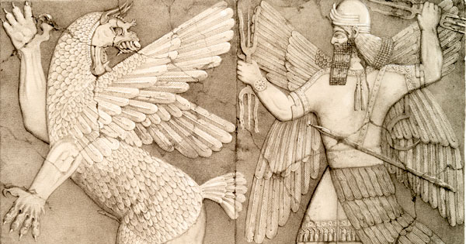
Βαβυλωνιακός μύθος δημιουργίας, Μαρδούκ και Τιαμάτ. Προσλαμβάνοντας οι βιβλικοί συγγραφείς ένα γνωστό θέμα, το μετασχηματίζουν τελικά κατά τέτοιο τρόπο, ώστε αυτό να χάνει τελείως τα μυθολογικά του χαρακτηριστικά.

Slide 23
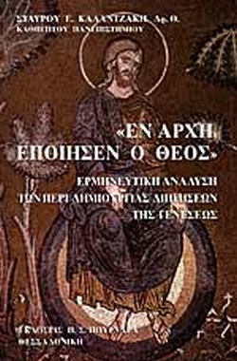

ανοίγω και ξεφυλλίζω και μελετώ
ΕΝ ΑΡΧΗ ΕΠΟΙΗΣΕΝ Ο ΘΕΟΣ:
ΕΡΜΗΝΕΥΤΙΚΗ ΑΝΑΛΥΣΗ ΤΩΝ ΠΕΡΙ ΔΗΜΙΟΥΡΓΙΑΣ ΔΙΗΓΗΣΕΩΝ ΤΗΣ ΓΕΝΕΣΕΩΣ
ΣΤΑΥΡΟΣ Ε. ΚΑΛΑΝΤΖΑΚΗΣ
ΤΟΥ ΣΥΝΙΕΝΑΙ ΤΑΣ ΓΡΑΦΑΣ:
13+1 ΒΗΜΑΤΑ ΕΙΣΑΓΩΓΗΣ
ΣΤΗΝ ΠΑΛΑΙΑ ΔΙΑΘΗΚΗ
ΜΙΛΤΙΑΔΗΣ Δ. ΚΩΝΣΤΑΝΤΙΝΟΥ

Slide 24
3.1 Παιδαγωγική αξιοποίηση των διηγήσεων
Συγκρίνοντας τη Γένεση με τους άλλους μύθους περί της Δημιουργίας των όμορων μεγά-λων πολιτισμών, διαπιστώνουμε ότι σε αυτή διακηρύσσονται τα εξής:
Η υπερβατικότητα του Θεού: Αυτός, που είναι επέκεινα του Κόσμου, τον δημιουργεί μόνον διά του λόγου Του και ένεκα της άφατης αγάπης Του. Τα άστρα, περιλαμβανο-μένων του λατρευομένου από πολλούς ήλιο, της σελήνης και του εωσφόρου (= αυγε-ρινού), δεν αποτελούν «θεούς» (πρβλ. τον «ανίκητο Ήλιο» - sol invictus), αλλά είναι λαμπτήρες κτιστοί του ουρανού.
Η τάξη και η ενότητα της Δημιουργίας: από το χάος προκύπτει ένα καλά ρυθμισμέ-νο, δομημένο, αρμονικό σύνολο με πολυάριθμες αλληλεπιδράσεις και αλληλεξαρτήσεις.
Η αξία του ανθρώπου: Ο άνθρωπος δεν πλάσθηκε ως σκλάβος των θεών για να απολαμβάνουν εκείνοι τη Νιρβάνα (= μη Εργασία), αλλά ως άνδρας και γυναίκα, κατ΄ εικόνα και ομοίωμα του τριαδικού Θεού. Δεν είναι ούτε απλός χαλίφης (=εκπρόσωπος, διάδοχος). Έτσι τίθεται υπεράνω της λοιπής Δημιουργίας ως διαχειριστής και κηδεμό-νας της και όχι ως τύραννος και εκμεταλλευτής.

Slide 25
3.2 Παιδαγωγική αξιοποίηση των διηγήσεων
Ολοκληρώνοντας την εξέταση των βιβλικών διηγήσεων, διαπιστώνουμε ότι σε αυτή δια-κηρύσσονται τα εξής:
Σε αντίθεση προς τους μύθους της Ανατολής, ο βιβλικός συγγραφέας θεωρεί ότι τα δεινά του ανθρώπου δεν αποτελούν συνέπεια κάποιας μάχης των θεών ούτε επιπτώ-σεις της διαπάλης μεταξύ Καλού και Κακού, αλλά ανάγονται στην ελεύθερη επιλογή του ίδιου του πλάσματος.
Ο Θεός, παρά τις παραμορφώσεις που προκαλεί η ανθρώπινη αμαρτία στην τάξη της δημιουργίας, συνεχώς επιδεικνύει έλεος και δεν εξουθενώνει τελειωτικά το πλάσμα του.
Μετά το τέλος του Κατακλυσμού ακούγονται τα παραμυθητικά λόγια Του: «Δεν θα καταραστώ πια τη γη εξαιτίας του ανθρώπου, γιατί η σκέψη του είναι πονηρή από τη νεότητά του. Δεν θα καταστρέψω πια καμιά ζωή, όπως έκανα τώρα. Στο εξής όσο υπάρχει η γη, δε θα πάψουν να υπάρχουν σπορά και θερισμός, κρύο και ζέστη, καλο-καίρι και χειμώνας, ημέρα και νύκτα» (Γεν 8:21).

Slide 26
3.3 Παιδαγωγική αξιοποίηση των διηγήσεων
Από παιδαγωγικής πλευράς, ο ομιλητής δεν αποβλέπει στο να «γεμίζει» με γνώσεις τον νου των ακροατών του (εκκλησίασμα, κατηχουμένους κ.ά.), οι οποίοι είναι μια «tabula rasa» (άγραφος χάρτης), δηλαδή ένα «άσπρο χαρτί», επί του οποίου εγγράφονται οι γνώσεις - τροφές, οι οποίες παρέχονται αποκλειστικά και μόνον από τον ομιλητή, αλλά έχει τη σημασία της ανατροφής, προσδίδει έναν άλλο ρόλο στην παιδαγωγική σχέση, στο μέτρο που ο ομιλών δεν τρέφει, αλλά «ανα-τρέφει», δηλαδή οδηγεί τον πιστό να αξιοποιή-σει τις ήδη υπάρχουσες γνωσιακές δυνατότητες που υπάρχουν μέσα του.
Έτσι, ο ομιλητής δεν θεωρείται αυθεντία, δηλαδή μοναδικός και αποκλειστικός κάτοχος και μεταδότης γνώσεων, αλλά οδηγός και σύμβουλος του πιστού· ο στόχος του είναι, όπως προαναφέραμε, να εκμαιεύσει από τον πιστό τις «εν δυνάμει» ικανότητές του, με στόχο να τις καταστήσει «εν ενεργείᾳ» γνώσεις.

Slide 27


ανοίγω και ξεφυλλίζω και μελετώ
ΓΕΝΕΣΙΣ:
ΕΡΜΗΝΕΙΑ ΠΑΛΑΙΑΣ ΔΙΑΘΗΚΗΣ
ΜΗΤΡΟΠΟΛΙΤΗΣ ΓΟΡΤΥΝΟΣ ΙΕΡΕΜΙΑΣ ΦΟΥΝΤΑΣ
Η ΑΡΧΗ ΤΩΝ ΠΑΝΤΩΝ:
ΕΠΙΣΤΗΜΗ ΚΑΙ ΘΡΗΣΚΕΙΑ
HANS KÜNG

Slide 28
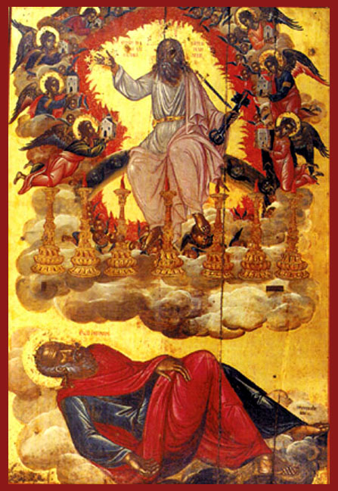
Β΄ ΜΕΡΟΣ
1. Αποκάλυψη / Εσχατολογία
2. Παλιγγενεσία
3. Αποκάλυψη και Οικολογία
Το όραμα της Αποκάλυψης.
Έργο Θωμά Μπαθά, 16^{ος} αι.

Slide 29
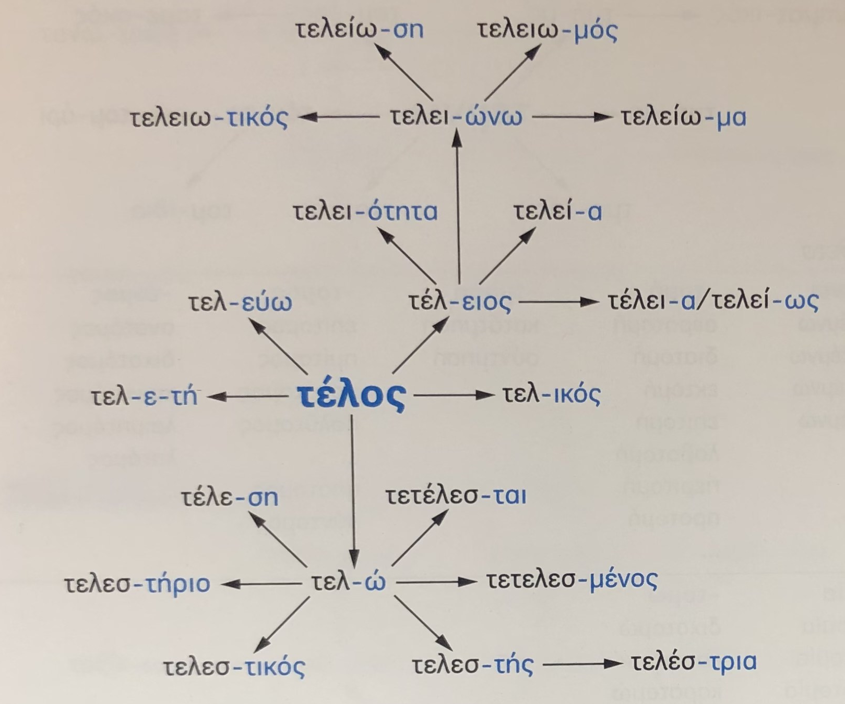
«Ἐγὼ τὸ
Α καὶ τὸ Ω,
ὁ πρῶτος καὶ ὁ ἔσχατος, ἀρχὴ καὶ τέλος»
(Αποκ 22:13)
«... τὸ δὲ τέλος ζωὴν αἰώνιον»
(Ρωμ 6:22)

Slide 30
1.1 Αποκάλυψη και Εσχατολογία
Ας διευκρινίσουμε τους σχετικούς χρησιμοποιούμενους όρους:
(α) Αποκάλυψη του Ιωάννου: μοναδικό στο είδος του βιβλίου της Καινής Διαθήκης, που ανήκει σε ένα ευρύτερο φιλολογικό ρεύμα του ιουδαϊκού κόσμου της εποχής, που λέγεται αποκαλυπτική γραμματεία. Ενώ όμως εξωτερικά και φιλολογικά ομοιάζει με τα έργα αυτού του αποκαλυπτικού τύπου, ουσιαστικά ως χριστιανικό κείμενο διαφέρει απ᾿ αυτά, γιατί μας παρουσιάζει μια νέα θέαση της ιστορίας και των εσχάτων –αλληλένδετα και τα δύο και αδιάσπαστα για τον χριστιανισμό.
 
(β) «Ἐσφαγμένον ἀρνίον»: το κέντρο του βιβλίου της Αποκάλυψης, που δεν είναι άλλος από τον σταυρωμένο και αναστημένο Ιησού Χριστό, τον οποίο κηρύττουν και όλα τα άλλα βιβλία της Κ.Δ. Το πρόσωπο αυτό είναι το κλειδί της κατανόησης της πορείας του κόσμου προς τα έσχατα αλλά και του βιβλίου της Αποκάλυψης, η οποία δεν διδάσκει τίποτε διαφορετικό από ό,τι τα άλλα βιβλία της ΚΔ, τα περιγράφει όμως όλα με διαφο-ρετικό τρόπο και διαφορετικές εικόνες και παραστάσεις.

Slide 31
1.2 Αποκάλυψη και Εσχατολογία
(γ) Αποκαλυπτική: ένα είδος αφηγηματικής θεολογίας, όπου (α) ο παρών κόσμος αντιμε-τωπίζεται ως χώρος κυριαρχίας του κακού και προσωρινής κατοχής από τον Σατανά κι όπου οι άνθρωποι του Θεού βιώνουν την καταπίεση· (β) αυτός ο κόσμος θα κατα-στραφεί σύντομα από τον Θεό και θα αντικατασταθεί από έναν νέο και τέλειο που θα μοιάζει με την αρχική Εδέμ.
 
(δ) Εσχατολογία: διδασκαλίες θρησκευτικών συστημάτων (και στην περίπτωση του Ιουδαϊσμού και του Χριστιανισμού) για το μέλλον των ανθρώπων και του κόσμου (θάνατο, ανάσταση, κρίση, αιώνια ζωή, παράδεισος και κόλαση).
Βασικές διαφορές:
Προφητική εσχατολογία Αποκαλυπτική εσχατολογία
• Εγκόσμια εσχατολογία • Υπερβατική εσχατολογία
• Ανοικτό τέλος της ιστορίας • Ιστορική αιτιοκρατία

Slide 32

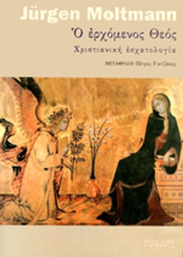
ανοίγω και ξεφυλλίζω και μελετώ
Η ΑΠΟΚΑΛΥΨΗ ΤΟΥ ΙΩΑΝΝΗ (ΠΡΩΤΟΣ ΤΟΜΟΣ): ΕΡΜΗΝΕΥΤΙΚΗ ΠΡΟΣΕΓΓΙΣΗ ΣΤΟ ΒΙΒΛΙΟ ΤΗΣ ΠΡΟΦΗΤΕΙΑΣ
ΣΩΤΗΡΙΟΣ Σ. ΔΕΣΠΟΤΗΣ
Ο ΕΡΧΟΜΕΝΟΣ ΘΕΟΣ:
ΧΡΙΣΤΙΑΝΙΚΗ ΕΣΧΑΤΟΛΟΓΙΑ
JÜRGEN MOLTMANN

Slide 33
2.1 Παλιγγενεσία – «ὁ νικῶν»
(α) Το κυρίως δρων πρόσωπο στην Αποκάλυψη είναι ο Ιησούς Χριστός, το «ἐσφαγμένον ἀρνίον», και επομένως το ευαγγέλιό της είναι κατεξοχήν Χριστολογικό. Ο Θεός είναι βέβαια πανταχού παρών, ο οποίος κάθεται στον θρόνο της ακατάλυτης εξουσίας του και από τον οποίο κατευθύνει τα πάντα. Ωστόσο στον Ιωάννη εμφανίζεται ο Κύριος, υπαγορεύει σ΄ αυτόν τις επτά Επιστολές, αυτός μόνος μπορεί να ανοίξει τις σφραγίδες του βιβλίου, είναι το εσφαγμένον Αρνίον από καταβολής κόσμου, έλαβε από τον Θεό απόλυτη εξουσία, ποιμαίνει όλα τα έθνη με σιδηρά ράβδο, σ΄ αυτόν αποδίδεται η μονα-δική προσκύνηση, αυτός κρατάει και ανοίγει το βιβλίο της ζωής, προσφέρει το ξύλο της ζωής, συντρίβει το θηρίο και τον Σατανά καθώς και τις αντίθεες κοσμικές δυνάμεις, αυτός είναι ο κριτής του κόσμου, ο πρώτος και ο έσχατος, η ποιητική αρχή της κτίσεως, αυτός βασιλεύει στους αιώνες ως ο απόλυτος βασιλεύς των βασιλέων και κύριος των κυριευόντων.
«...καὶ ἐδόθη αὐτῷ στέφανος, καὶ ἐξῆλθε νικῶν καὶ ἵνα νικήσῃ» (6:3)
 

Slide 34
2.2 Παλιγγενεσία – «ὁ παντοκράτωρ»
(β) Η Χριστολογία της Αποκάλυψης προϋποθέτει εκείνη των τεσσάρων Ευαγγελίων, καθόσον η Αποκάλυψη γνωρίζει την εκ Παρθένου γέννηση του Κυρίου (κεφ. 12), την προσφορά του αίματός του για χάρη της σωτηρίας των ανθρώπων, την εκ νεκρών ανάστασή του, την κρίση του κόσμου κ.ά. Επίσης έχει κοινά θέματα με το τέταρτο Ευαγγέλιο, όπως τη μαρτυρία, τον αμνό του Θεού, το ύδωρ το ζων, τη σκηνή του Θεού ανάμεσα στους ανθρώπους κ.ά. Ωστόσο στην Αποκάλυψη προβάλλεται κυρίως η εικόνα του Ιησού Χριστού ως παντοκράτορος, ως κριτού του κόσμου και ως έσχατου ρυθμιστή της ανθρώπινης ιστορίας, ενώ παράλληλα τονίζεται, ότι έρχεται γρήγορα.
 
«Καὶ εἶδον θρόνον μέγαν λευκὸν καὶ τὸν καθήμενον ἐπ᾿ αὐτῷ, οὗ ἀπὸ προσώπου ἔφυ-γεν ἡ γῆ καὶ ὁ οὐρανός, καὶ τόπος οὐχ εὑρέθη αὐτοῖς. Καὶ εἶδον τοὺς νεκρούς, τοὺς μεγάλους καὶ τοὺς μικρούς, ἑστῶτας ἐνώπιον τοῦ θρόνου, καὶ βιβλία ἠνοίχθησαν· καὶ ἄλλο βιβλίον ἠνοίχθη, ὅ ἐστι τῆς ζωῆς· καὶ ἐκρίθησαν οἱ νεκροὶ ἐκ τῶν γεγραμμένων ἐν τοῖς βιβλίοις κατὰ τὰ ἔργα αὐτῶν» (20:11-12).

Slide 35
2.3 Παλιγγενεσία – «τό θηρίον»
(γ) O Ιωάννης περιγράφει με συμβολικές μαρτυρίες την πραγματική κατάσταση της ιστορικής Εκκλησίας στο σύνολό της. Ο Κύριος έχει παραχωρήσει στο «θηρίο» με τον αριθμό 666 και στον ψευδοπροφήτη του (13:1-18) να διεξάγουν πόλεμο εναντίον των αγίων της. Ο μέγιστος εχθρός της είναι συνεπώς ο Αντίχριστος και τα όργανά του. Πρόκειται ιδιαιτέρως για την κοσμική εξουσία με τη μορφή του αντίθεου κράτους, το οποίο απαιτεί ολοκληρωτική υποταγή σ΄ αυτό. Ζητεί να επιβάλλει «χάραγμα» στο δεξί χέρι και στο μέτωπο των οπαδών του και αποκλείει τη φυσική και την οικονομική επιβίωση σε όσους αντιτίθενται (στ.17). Η Εκκλησία, μπροστά στον θανάσιμο αυτό κίνδυνο δεν έχει άλλη επιλογή εκτός από το μαρτύριο. Μέσα από το μαρτύριο θα ανα-δυθεί αναγεννημένη και ανανεωμένη με το αίμα του Αρνιού, που δίνει σ΄ αυτή τη δύνα-μη του πάθους. Εξαιτίας της υπομονής και της εμμονής της θα φυλαχθεί στην αιωνιό-τητα και θα συμβασιλεύει με τον Κύριό της. Το θέμα τούτο περιγράφει παραστατικά ο Ιωάννης στο 12ο κεφ., όταν ομιλεί για την έγγυο γυναίκα με το νεογέννητο βρέφος, που καιροφυλακτεί να καταπιεί το θηρίο (κεφ. 12).
 

Slide 36
2.4 Παλιγγενεσία – «καινή Ἱερουσαλήμ»
(δ) Η ιστορική πορεία της Εκκλησίας είναι προδιαγεγραμμένη. Ο προφήτης βλέπει κιόλας την Εκκλησία να κατέρχεται ως η νέα Ιερουσαλήμ από τον ουρανό, ετοιμασμένη ως νύμφη του Αρνίου (21:2εξ). Είναι η νέα «σκηνή» του Θεού με τους ανθρώπους, στην οποία δεν θα υπάρχει ούτε πόνος ούτε θάνατος. Είναι η νέα πόλη του Θεού, με δώδεκα πυλώνες και με απόρθητο τείχος, το οποίο στηρίζεται σε δώδεκα θεμέλια (στ.12εξ) η πόλη της Εκκλησίας, η πόλη του φωτός, θα προστατεύεται από τον ίδιο τον Κύριο, δεν θα έχει πλέον ναό, αφού θα κατοικεί σ΄ αυτή ο Θεός, θα φωτίζεται από τη δόξα του Θε-ού, θα γίνει ο οδηγός των εθνών, οι πύλες της θα είναι πάντα ανοικτές και θα κατοι-κούν σ΄ αυτή μόνον όσοι είναι γραμμένοι στο βιβλίο της ζωής του Αρνίου (στ. 22-27). Οι πιστοί της Εκκλησίας θα λατρεύουν κάθε μέρα (δεν θα υπάρχει νύκτα πλέον) το Αρνίο, θα φέρουν το όνομά του στο μέτωπό τους και θα ατενίζουν πρόσωπο προς πρόσωπο τη δόξα του, όπως το φως του ήλιου (22:1-5). Αυτή είναι η εικόνα της εσχατολογικής Εκκλησίας, την οποία βλέπει ο οραματιστής Ιωάννης ως ιστορική κατάσταση, που αρ-χίζει στα χρονικά πλαίσια του παρόντος κόσμου. Αυτή είναι η δυναμική της Εκκλησίας.

Slide 37


ανοίγω και ξεφυλλίζω και μελετώ
Η ΑΠΟΚΑΛΥΨΗ ΤΟΥ ΙΩΑΝΝΗ: ΤΟ ΒΙΒΛΙΟ ΤΗΣ ΠΡΟΦΗΤΕΙΑΣ - ΛΕΙΤΟΥΡΓΙΚΗ ΚΑΙ ΣΥΓΧΡΟΝΙ-ΣΤΙΚΗ ΕΡΜΗΝΕΥΤΙΚΗ ΠΡΟΣΕΓΓΙΣΗ
ΣΩΤΗΡΙΟΣ Σ. ΔΕΣΠΟΤΗΣ
Η ΑΠΟΚΑΛΥΨΗ ΤΟΥ ΙΩΑΝΝΗ:
ΤΑ ΠΡΩΤΑ ΚΑΙ ΤΑ ΕΣΧΑΤΑ ΣΕ ΔΙΑΛΟΓΟ
ΙΩΑΝΝΗΣ Σ. ΣΚΙΑΔΑΡΕΣΗΣ

Slide 38
3.1 Αποκάλυψη και Οικολογία
Ας προσέξουμε αρχικώς το βιβλικό κοσμοείδωλο και ορισμένες όψεις:
(α) Το βιβλικό κείμενο υιοθετεί ένα κοσμοείδωλο σαφώς ανθρωποκεντρικό. Η συνειδητο-ποίηση του εγγενούς χαρακτήρα του ανθρωποκεντρισμού οδηγεί στο ότι ο άνθρωπος δημιουργεί κι ο άνθρωπος πρέπει να επιλύσει το λεγόμενο οικολογικό πρόβλημα.
 
(β) Παρατηρούμε τον μετριασμό της ανθρωποκεντρικής θεώρησης μέσα από τον τονισμό του ρόλου του ανθρώπου στην καταλλαγή και της αλληλεξάρτησης όλης της δημιουρ-γίας.
 
(γ) Εφιστάται η προσοχή: Η έμφαση στον μυστικισμό ως έκφραση της ανθρώπινης εμπειρίας συνάντησης με τον Θεό έχει ως συνέπεια τήν περιθωριοποίηση της οριζόντιας διάστασης των ανθρώπινων σχέσεων, ανάπτυξη πλατωνικών στοιχείων, εξατομίκευση της εμπειρίας κ.ά.

Slide 39
3.2 Αποκάλυψη και Οικο-θεολογία
(α) Η εμφάνιση της «χριστιανικής οικο-θεολογίας» ή «οικολογικής θεολογίας», στη δεκα-ετία του 1960, συνδέεται με την προσέγγιση και την αντιμετώπιση της περιβαλλο-ντικής καταστροφής και της κοινωνικής - περιβαλλοντικής αδικίας, μέσα από ένα νέο ερευνητικό επαναπροσδιορισμό και μια νέα ερμηνευτική επανεξέταση των πηγών του Χριστιανισμού, ως μια απάντηση στην πολεμική που δέχθηκε ως ο κύριος, ιδεολογικά, υπεύθυνος για την περιβαλλοντική κρίση.
 
(β) Αναντίρρητα, η αυτοκριτική στο επιστημονικό πεδίο της χριστιανικής θεολογίας, υπήρξε αναγκαία και ουσιαστική, διότι η προβολή του πνευματικού, κυρίως, τμήματος της ανθρώπινης υπόστασης, μέσω του «ανθρωποκεντρικού ιδεαλισμού», σε αρκετές περιπτώσεις, έστω και ακούσια, είχε ως αποτέλεσμα την υποτίμηση της ύλης, επομέ-νως και της φύσης.

Slide 40
3.3 Αποκάλυψη και Οικολογία σε διάλογο
Ως δυνατότητες πρότασης και προοπτικής δύνανται να αποτελέσουν τα εξής:
(α) Μία περισσότερο ολιστική προσέγγιση των βιβλικών κειμένων.
 
(β) Υιοθέτηση του θεολογικού πρίσματος της οικολογικής ανάγνωσης με πλήρη επίγνωση αυτής της επιλογής και των ορίων της
 
(γ) Αξιοποίηση των σύγχρονων ερμηνευτικών μεθόδων (π.χ. αφηγηματολογία, κοινωνιο-λογική ερμηνευτική προσέγγιση κ.ά.) και των εργαλείων της ιστορικοκριτικής μεθόδου
 
(δ) Ανάπτυξη διαλόγου με άλλους επιστημονικούς χώρους, όπως με φυσικές επιστήμες και ηθική, σύγχρονη φιλοσοφία κ.ά.

Slide 41


ανοίγω και ξεφυλλίζω και μελετώ
ΑΠΟΚΑΛΥΨΗ, ΟΙΚΟΛΟΓΙΑ, ΦΟΝΤΑΜΕΝΤΑΛΙΣΜΟΣ
ΣΥΛΛΟΓΙΚΟ
ΟΙΚΟΛΟΓΙΑ ΚΑΙ ΕΚΚΛΗΣΙΑ
ΚΕΙΜΕΝΑ ΚΑΙ ΒΙΒΛΙΟΓΡΑΦΙΑ
ΣΥΛΛΟΓΙΚΟ

Slide 42
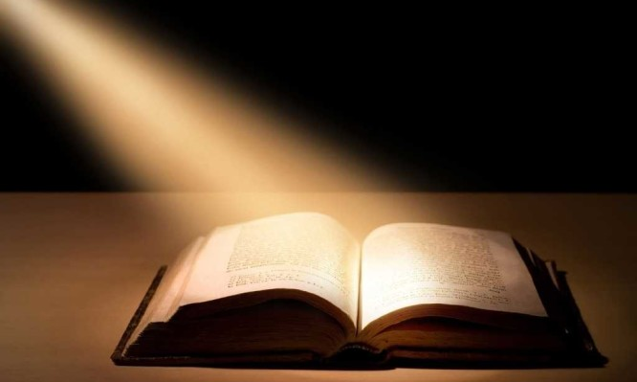
Ανακεφαλαίωση
Στην αρχή...
Ενσάρκωση
Πρόταση
Παραίνεση

Slide 43
«Στην αρχή ο Θεός δημιούργησε τον ουρανό και τη γη»
Όλα όσα υπάρχουν, θα μπορούσαν να μην είχαν δημιουργηθεί, ή θα μπορούσαν να ήταν διαφορετικά. Μια θεϊκή δύναμη που δημιουργεί ολόκληρη την κτίση από το τίποτα-μηδέν είναι ενεργός σε κάθε στιγμή, πριν ακόμη από τη δημιουργία, και εισέρχεται μέσα στην ιστορία με την ενανθρώπηση του Ιησού, ο οποίος καινοποιεί την κτίση με την ανάστασή του. «Θα διώξει κάθε δάκρυ από τα μάτια τους, κι ο θάνατος δεν θα υπάρχει πια» (Απ 21:4).
Για να βιώσουμε το γεγονός αυτό, οφείλουμε να αντισταθούμε στα συμπτώματα της διαμορφούμενης νεωτερικής συνείδησης: (α) τον δακτυλοδεικτούμενο ατομισμό, λ.χ. να ζουν για τον εαυτό τους και την εκπλήρωση των επιθυμιών τους με βάση την υπο-κουλτούρα της κατανάλωσης, με ευκρινή έλλειψη νοήματος και αξιών· (β) την ηγεμονία του εργαλειακού λόγου, λ.χ. της ορθολογικότητας, όπου τα πάντα επανασχεδιάζονται με κριτήριο την ατομική ευμάρεια· και (γ) κυρίως την απώλεια της ελευθερίας, ατομικής και συλλογικής, έναντι εκβιαστικών ομογενοποιήσεων που αποφασίζει μια μονάχα μειοψη-φία διακυβέρνησης.

Slide 44
Γένεσις – Ενσάρκωση – Παλιγγενεσία
Ο Θεός της Βίβλου ‒ο Θεός της Εκκλησίας‒ δεν δημιουργεί μόνο τον σύμπαντα κόσμου, αλλά κατέρχεται και μένει σε συγκεκριμένο κόσμο. Είναι παρών στο Ισραήλ, στον Χριστό, στον λόγο του, εντός κάθε μυστηρίου και στο πνεύμα κάθε πιστού. Η ενσάρκωση του Χριστού καθιστά αυτή τη γειτνίαση του Θεού με τις ανθρώπινες υπάρξεις οριστική, μια για πάντα –ακόμα και σε ενοχές και βάσανα.
Συνεπώς, συνεχίζει ο Θεός να αποκαλύπτεται μέσω ανθρώπινων υπάρξεων, τις οποίες και εμπιστευόμαστε, δηλαδή όχι πρωτίστως μέσω δομών, θεσμών ή ιδεών, αλλά μέσω ενός «Εσύ» με τον Οποίο εμείς ελεύθερα εισερχόμαστε σε μια νέα σχέση. Στο κέντρο όλων των ανθρώπων, μέσω των οποίων ο Θεός μιλάει, βρίσκε-ται ο πρώτος και ο έσχατος, η αρχή και το τέλος, ο Ιησούς εκ της Ναζαρέτ.

Slide 45
Πρόταση: Περικοπές της Π.Δ. για κατήχηση
* Η διήγηση του Κάιν και του Άβελ (Γεν 4:1-16) * η κλήση του Άβραμ από τον Θεό (12:1-9)
* η Άγαρ και ο Ισμαήλ (16:1-16) * η περίφημη θυσία του Ισαάκ (22:1-19) * η πάλη του Ιακώβ (32:22-33) * η καθησύχαση των αδελφών του Ιωσήφ (50:20) * τα λόγια του Θεού προς τον Ιησού του Ναυή (Ι. Ναυή 1:1-9) * η καταφυγή του Ηλία στο όρος Χωρήβ (3 Βασ 19:1-8) * η θεραπεία του Νεεμάν από τη λέπρα (4 Βασ 5:1-19) * ο ύμνος του Ιωσαφάτ (2 Παρ 20) * η μεγάλη δοκιμασία του Ιώβ (2:1-10) * ο ύμνος για την ευτυχία εκείνου που έλαβε άφεση (Ψλ 31 Ο΄) * ο ύμνος για τον ερχόμενο Κύριο (95 Ο΄) * ο Κύριος φέρνει πίσω τον λαό του (Ησ 40:3-8) * τα μελλοντικά παθήματα του δούλου του Κυρίου (52:13-53:12)
* το χαρμόσυνο μήνυμα της σωτηρίας για τη Σιών (61:1-3.10-11) * η επιστολή του Ιερεμία προς τους αιχμαλώτους (Ιερ 29:4-14) * η καινούργια διαθήκη με τον Ισραήλ και τον Ιούδα (31:31-34) * η λαμπρότητα του καινούργιου ναού (Αγγ 2:1-9) * ο θρίαμβος των δικαίων (Μαλ 3:19-24 Ο΄· 4:1-6 Μ) * η υπόσχεση του Θεού για τους πιστεύοντες, τους ήρωες της πίστεως, τον εν πορεία λαό του Θεού (Εβρ 4:1-11).
.

Slide 46
Παραίνεση: Κάθε μέρα με βιβλικότερο φρόνημα
Ο άγιος Ιγνάτιος Μπριαντσανίνωφ (Ρωσία, 19^{ος} αι.) προτρέπει:
«Προσπάθησε να κάνεις οικείο στον νου και την καρδιά σου το Ευαγγέλιο. Ας πλέει ο νους σου μέσα του, ας ζει μέσα του. Έτσι πιο εύκολα όλη σου η δραστη-ριότητα θα γίνει ευαγγελική. Αυτό μπορεί ο καθένας να το πετύχει με την ακατά-παυστη εντρύφηση στο Ευαγγέλιο και την ευλαβική μελέτη του.
Ο όσιος Παχώμιος ο Μέγας (15 Μαΐου), ένας από τους πιο ονομαστούς αρχαίους πατέρες, γνώριζε απ’ έξω το Ευαγγέλιο. Έπειτα από θεία αποκάλυψη, μάλιστα, παρακινούσε και τους μαθητές του να το μαθαίνουν. Έτσι το Ευαγγέλιο τους συντρόφευε και τους χειραγωγούσε παντού και πάντα» (Του ιδίου, Έργα 1, Ασκητικές εμπειρίες Α΄).

Slide 47
Όχι στην αδιαφορία του παιδαγωγικού έργου
Ο άγιος Ιωάννης ο Χρυσόστομος (Αντιόχεια, 4^{ος} αι.), βλέποντας την πνευματική σύγχυση όπου τίποτε το σαφές και σταθερό δεν υπήρχε, ούτε δικαστήρια, ούτε νόμοι, ούτε σχολεία μπορούσαν να βοηθήσουν, διότι τους δικαστές τους διέφθει-ραν οι πλούσιοι με τα χρήματα, οι δε διδάσκαλοι ενδιαφέρονταν μόνο για την αμοιβή τους, καταλήγει ότι η ηθική ασυδοσία και οι κοινωνικές αναταραχές οφεί-λονται στην εσφαλμένη φροντίδα για τα παιδιά, στην παραμέληση της ψυχικής τους καλλιέργειας· «Τοῦτό ἐστι, ὅ τήν οἰκουμένην ἀνατρέπει πᾶσαν, ὅτι τῶν οἰκεί-ων ἀμελοῦμεν παίδων, καί τῶν μέν κτημάτων αὐτῶν ἐπιμελούμεθα, τῆς δέ ψυχῆς αὐτῶν καταφρονοῦμεν». Δεν διστάζει γι’ αυτό να ονομάσει εγκληματική αυτή την αδιαφορία των γονέων για την καλλιέργεια της αρετής και της ψυχής των παι-διών· είναι παιδοκτόνοι, φονείς των παιδιών τους, όσοι τα εφοδιάζουν με τυραν-νικά πάθη, με κακίες που σκοτώνουν και τυραννούν καθημερινώς την ψυχή τους.

Slide 48
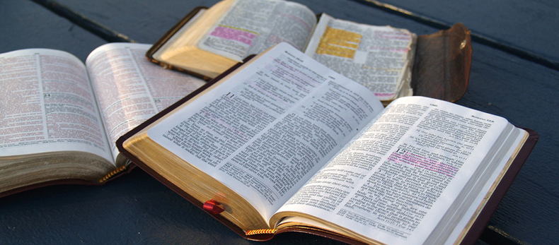
«Μηδέ περιμείνῃς ἕτερον διδάσκαλον· ἔχεις τά λόγια τοῦ Θεοῦ· οὐδείς σε διδά-σκει ὡς ἐκεῖνα. Οὗτος μέν γάρ πολλά καί διά κενοδοξίαν καί διά βασκανίαν ἐπικρύπτει πολλάκις. Ἀκούσατε, παρακαλῶ, πάντες οἱ βιωτικοί, καί κτᾶσθε βιβλία φάρμακα τῆς ψυχῆς. Εἰ μηδέν ἕτερον βούλεσθε, τήν γοῦν Καινήν κτή-σασθε, τῶν ἀποστόλων τάς Πράξεις, τά Εὐαγγέλια, διδασκάλους διηνεκεῖς».
ΑΓΙΟΣ ΙΩΑΝΝΗΣ Ο ΧΡΥΣΟΣΤΟΜΟΣ, Εἰς τήν πρός Κολοσσαεῖς ἐπιστολήν, ὁμιλία Θ΄, α΄. P.G. 62, 361

Slide 49

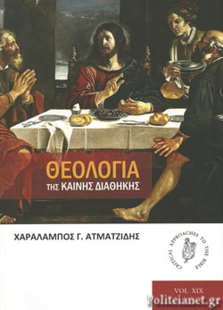
ανοίγω και ξεφυλλίζω και μελετώ
Η ΟΡΘΟΔΟΞΗ ΕΚΚΛΗΣΙΑ ΚΑΙ ΘΕΟΛΟΓΙΑ: ΑΠΟ ΤΟΝ 19ο
ΣΤΟΝ 21ο ΑΙΩΝΑ
ΣΩΤΗΡΙΟΣ Σ. ΔΕΣΠΟΤΗΣ
ΘΕΟΛΟΓΙΑ ΤΗΣ ΚΑΙΝΗΣ ΔΙΑΘΗΚΗΣ
[ΣΥΜΠΛΗΡΩΜΕΝΗ ΕΚΔΟΣΗ]
ΧΑΡΑΛΑΜΠΟΣ Γ. ΑΤΜΑΤΖΙΔΗΣ

